Slide 2
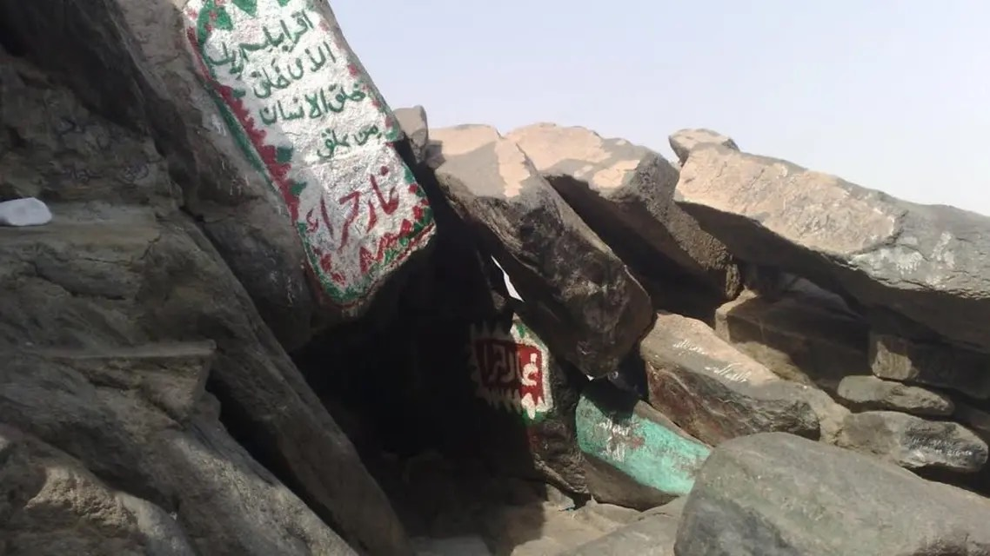
مجال السيرة
عنوان الدرس :
تأمل الرسول ﷺ في غار حراء
صفحة ٩٥

Slide 5
رجال رفضوا ديانة قريش قبل البعثة المحمدية
ورقة بن نوفل : ترك دين قريش الفاسد واهتدى إلى النصرانية وألتزم التوحيد الصحيح ومات في بداية البعثة .
زيد بن عمرو بن نفيل : اعتنق دين ابراهيم عليه السلام ( الحنيفية ) ومات قبل البعثة بخمس سنوات .

Slide 6
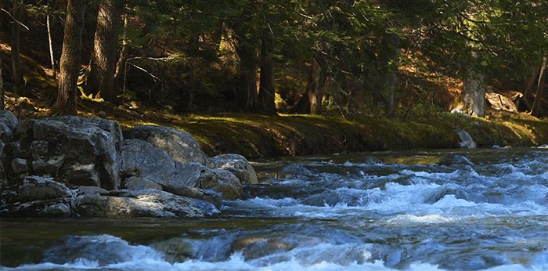
تأمل بعض من مظاهر قدرة الله في الكون

Slide 7
أهمية التأمل في الكون والتفكر به
طاعة الله
والبعد عن
معصيته
اكتساب محبته سبحانه وتعالى
الشعور بعظمة الله وقدرته
زيادة الايمان
بالله

Slide 8
دلائل نبوة حدثت للنبي ﷺ قبل البعثة
سلام الشجر والحجر عليه
الرؤيا الصادقة
حُبِّب إليه الخلاء والتأمل

Slide 9
اعتكاف النبي ﷺ في غار حراء
كان محمد ﷺ سليم الفطرة والتفكير لم يقبل فساد قومه فاعتزلهم واتخذ غار حراء مكاناً للعبادة والتفكر في المخلوقات .
كانت زوجته السيدة خديجة تبعث له بالطعام والشراب وتطمئن عليه .

Slide 10
اعتكاف النبي ﷺ في غار حراء
وبدأ بالاعتكاف قبل بعثته ب٣ سنوات إلى أن بلغ الأربعين من عمره .
ثم نزل عليه الوحي في ليلة القدر فذهبت به خديجة إلى ابن عمها ( ورقة بن نوفل ) سمع منه قصة الوحي فصدقه وبشره بالنبوة .

Slide 11
تمرين

Slide 12
تمرين
من أنا ؟

Slide 13
ابن عم خديجة الذي اخذت النبيﷺ
إليه عندما نزل الوحي أول مرة
ورقة بن نوفل

Slide 14
إمرأة كانت تبعث للنبي ﷺ بالطعام والشراب وتطمئن عليه عندما كان في غار حراء
السيدة خديجة

Slide 15
رجل كان نقي الفطرة سليم التفكير اعتنق دين ابراهيم الحنيفية
زيد بن عمرو بن نفيل

Slide 16
واجبي تجاه النبي ﷺ
يجب علينا أن نحفظ له حقوقه فنطيعه بما يأمرنا به ونبتعد عما ينهانا عنه .
كما علينا محبته ﷺ والصلاة والسلام عليه كلما ذكر اسمه .

Slide 17
حديث حفظ
صفحة ٩٨

Slide 18
التأمل في الكون
القيمة :
- أحرص على تأمل الكون .
- أقرأ سيرة رسولي ﷺ
مظاهرها
السلوكية :
صفحة ٩٩

Slide 19
صفحة ١٠٠

